Slide 1
如何改變一個人
7500處領導力提升

Slide 2
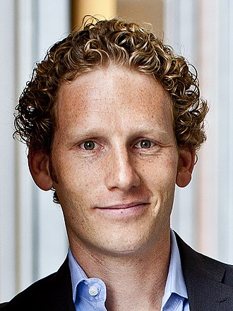

如何改變一個人
華頓商學院教你消除抗拒心理，從心擁抱改變
約拿. 博格 (Jonah Berger)
史丹佛大學人類判斷和決策學士，市場營銷博士
賓夕法尼亞大學華頓商學院營銷學教授
研究領域:
傳染性: 為什麼事情會流行
催化劑: 如何改變任何人的想法
無形的影響: 塑造行為的隱藏力量
世界知名的變革、口耳相傳、影響力、消費者行為以及產品、想法和行為如何流行的專家
美國管理協會: 商界前 30 位領袖之一
Fast Company 雜誌: 商界最具創造力的人物之一
沃頓商學院授予他鐵教授獎，以表彰他出色的教師研究
如何改變一個人
(How to change anyone’s mind)
★遇到反彈，99%的人會推得更用力 ★最高明的說服，不是使勁猛推，而是移除改變的障礙，讓對方自己說服自己
Notes:
《如何改變一個人》的作者是華頓商學院的行銷學教授約拿．博格（Jonah Berger），他專門在研究行為改變、社會影響、口耳相傳，以及產品和點子之所以會流行的原因

Slide 3
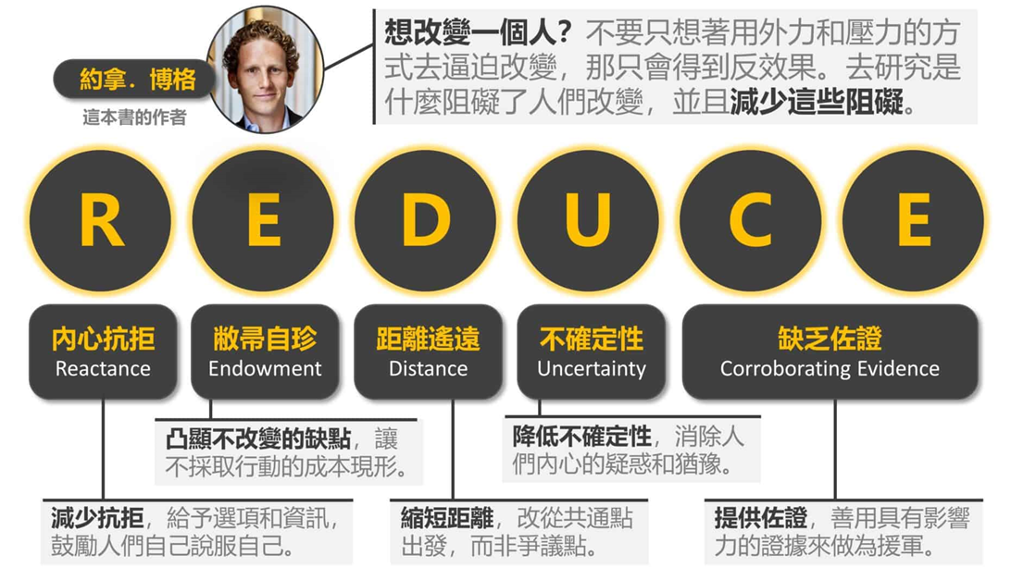
Notes:
他在這本書裡介紹了五種會妨礙和阻止改變的關鍵障礙，並且教我們具體的技巧和策略來減少這些阻礙。
他提出了「催化劑」（Catalyst，同為英文書名）的概念，認為我們要促進任何人做出改變時，不要只想著用外力和壓力的方式去逼迫，那只會得到反效果。反而要轉換念頭，思考和聆聽到底是什麼原因「阻礙」擋著對方不願意做出改變，然後像個催化劑一樣去消滅這些阻礙，讓改變更好發生。
這本書提供了五個方法，分別是減少抗拒（Reactance）、減輕敝帚自珍現象（Endowment）、縮減距離（Distance）、降低不確定性（Uncertainty）、提出佐證（Corroborating Evidence），五個英文字首合在一起就是「減少」（REDUCE）的意思。催化劑就是用來減少改變的阻力，讓人轉換心態，最後促成行動的方法。

Slide 4
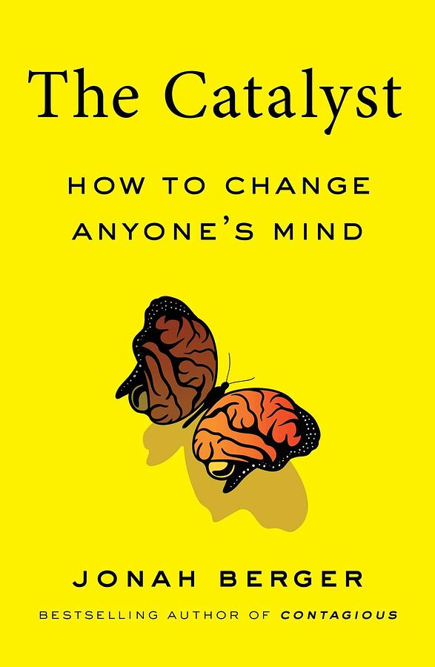
與其怪罪別人為什麼不改變，
不如去瞭解是什麼因素阻礙了他們，
並且自己「主動出擊」，成為減少阻力的「催化劑」

Slide 5
人類的本性: 推得越用力, 對方越反抗
第一章: 抗拒心理
人們傾向
做他們一直在做的事
自願改變, 採取行動
慣性的力量
回心轉意法
反彈,
為反對而反對
催化改變
引發行動與改變主意
化學反應 : 透過提升溫度/壓力強迫反應
↑推力
催化劑:
降低改變的門檻
↓阻力
逼得太緊,
往往激起防禦心
移除通往改變的障礙,
讓人改變看法, 並願意行動
遇到反彈，99%的人會推得更用力
最高明的說服，不是使勁猛推，而是移除改變的障礙，讓對方自己說服自己
Notes:
你可能也有同樣的經驗，當我們被逼迫改變的時候，會在內心產生一種抗拒的心理。例如，每當我們感受到師長、老闆、父母、或任何其他人試圖要說服自己、命令自己，這種抗拒的衝動就會自然產生。催化劑的效果就是減少這種本能的抗拒，反其道而行，用方法去「鼓勵人們自己說服自己」。

Slide 6
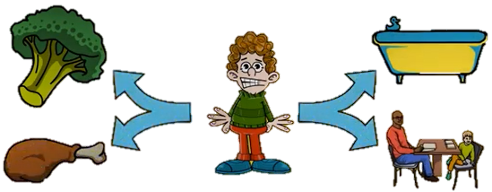
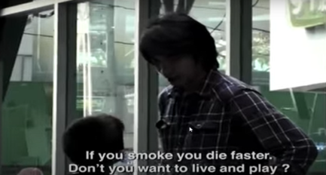


消除抗拒心理的關鍵方法
第一章: 抗拒心理
給予選擇, 引導式的選擇
指出言行不一, 促成自我說服
提供
選單
突顯
差距
給予尊重/擁有自主權, 參與過程,
更能接受最後的選項
借打火機的孩子 :
如果你關心我, 為何你不關心自己 ?
消除
抗拒心理
用問問題引導人們思考
積極聆聽：了解-信任-改變
循循
善誘
從理解
著手
自己給的答案 :
促成接受, 驅使本人行動
人會去聽從願意了解與認同他的人, 進而去改變
Notes:
我們來看這個「如何讓青少年不再抽菸」的故事。1990年代美國的青少年抽菸比率創下十九年來的新高，政府祭出禁打香菸廣告、在香菸包裝加上健康警語、花大錢勸退年輕人，結果沒有任何一個方法奏效。這個困難的任務落到了查克．沃夫（Chuck Wolfe）的頭上，他出了一個奇招。
他邀請眾多青少年進行一場「菸草高峰會」，指陳列出一些事實讓青少年自己主持和討論，這些事實包含：菸草業者如何操弄年輕群眾來推銷香菸、企業如何操弄媒體來讓抽菸看起很酷。青少年們討論出一個名為「真相廣告」的活動，透過影片告訴大家香菸公司和媒體正在試圖影響人們的感受。結果大獲成功，在活動推廣期間，青少年吸菸比率下降75%。菸草公司甚至提起訴訟，要求中止這項計畫。與其叫青少年「不要」抽菸，不如讓他們「自己決定」該怎麼做。
如同研究指出，人需要自由與自主權，感到掌控感，而且不喜歡任由他人擺布。把這個道理應用到生活當中也可以，例如你要叫小孩子吃菜時，不要說：「給我吃這個！」而要改說：「你想吃花椰菜還是胡蘿蔔？」提案給老闆的時候也不要只有一個選項，而是列出兩到三個選項，搭配優劣比較給他選擇。

Slide 7

第一章: 抗拒心理
Notes:
https://micnet.blogspot.com/2013/12/smoking-kid.html
大人們都知道吸菸有害健康，但他們自己都忽略了這個事實。當一個孩子抽菸，他們會有什­麼感覺？ 影片中的小孩拿著香菸向抽菸的大人借火，結果大人們紛紛告誡小孩：「抽菸會得咽喉癌、­香菸裡含有毒物質、抽菸時會讓你看起來很蒼老、抽菸容易早死、抽菸會讓你得肺癌、肺氣­腫。」每個大人都提醒孩子抽菸是不好的，但他們卻忘了自己在做什麼？ 小孩：「如果真的那麼不好，那你為什麼要吸菸？」於是小孩遞了一張紙條給大人，紙條上­寫著「如果你替我擔心，何不多為自己想想？」此時大人們收起紙條，陷入沉默。

Slide 8
轉換抗拒心理
留下決定空間, 避免剝奪對方的主控權,
讓對方自我說服

Slide 9
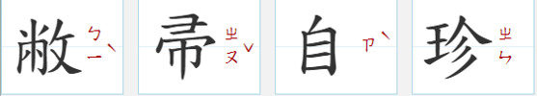
第二章: 敝帚自珍效應
敝帚，破掃帚。敝帚自珍指雖是一把破掃帚，自己卻是十分珍愛。比喻東西雖不好，卻因為是自己的，仍然非常珍視。
典故
東漢光武帝劉秀派吳漢率軍攻打公孫述。公孫述不敵，當晚就過世了。隔天其手下部將即向吳漢投降，吳漢卻下令誅殺公孫述的妻子兒女，將他的首級傳送回洛陽，並且放縱士兵在城中燒殺虜掠。光武帝聽到這個消息，下詔譴責吳漢，當時吳漢的副將劉禹也對他說：「成都城裡的老弱婦孺數以萬計，一旦放任士兵縱火搶奪，後果將不堪設想，光是聽到就讓人鼻酸。在一般人家裡儘管是殘破不堪的掃帚，也會當作價值千金的寶物來珍惜！」
Notes:
如果事情還沒有到非常糟糕的程度，我們往往會覺得多一事不如少一事，不會有想要主動改變的念頭。我們也會因為持有某樣東西的時間越長，那些事物在我們心中的價值就越高，例如屋主眼中的自住宅價格總比市場價格高出許多。研究指出人們不喜歡改變，也不容易太快接受新東西。催化劑就是要讓人感覺到「如果現在不改變，損失的只會更多」，凸顯出不改變的缺點，藉此破除敝帚自珍的效應。
最經典的案例來自「英國脫歐公投」。公投是把決定權交予全民的決策方式，但數據說明了大部分公投會以失敗收場，要改變成千上萬民眾的想法可不是件容易的事情。英國脫歐的提案出來之後，由於英國的食物、燃料、藥品都仰賴進口，社會上普遍不被看好這個提議，續留歐盟的預估勝率一度達到八成。
要解釋現況顯得容易得多，人們有守舊、不願嘗試新事物的心理，留歐派只要叫人民堅守原狀就好。但是，脫歐派出了一個奇招，他們要讓脫歐看起來反倒像是「現況」。他們把口號改成「奪回掌控感」，巧妙替整個辯論重新定調，提醒民眾英國以前並不是歐盟的一部份，離開並不危險，反而是導正航線、重回正軌的選擇。最後的結果令人跌破眼鏡，英國人用自己的選票脫離了歐盟。
因此，為了讓人不再守舊、願意嘗試新的選項，就必須「讓不採取行動的成本現形」。無論是脫歐的「奪回掌控感」，或者是川普的「讓美國再次偉大」，都巧妙傳達了不採取行動的下場會比較糟糕。我們常聽到理財專員說「要投資，否則錢會被通膨吃掉」也是類似的道理。

Slide 10
人們會捨不得已經在做的事情
第二章: 敝帚自珍效應
現況偏誤(status quo bias)
人們通常吃平常吃的食物, 購買習慣購買的品牌
一個杯子, 買家的角度, 願意花3元買, 但賣家要7元才肯割愛;
房子更是如此
新的東西通常更上一層樓, 新手機速度變快,新服務全面, 新的管理策略更跟得上時代, 效率更好
對一樣東西越有感情, 越捨不得放手
大家應該都要換新的。人們不一定會做!!

Slide 11
如何減少敝帚自珍效應
第二章: 敝帚自珍效應
讓不採取行動的成本現形
協助人們了解, 不採取行動的成本, 維持現況也是要付出代價
案例一: 寫 E-mail 後面會在手動打上【祝好，查爾斯敬上】, 只需要2秒鐘，但一週400封信, 就要10~20分鐘; 設上自動簽名會更好
案例二: 凱斯所有的錢都放在儲蓄, 不打算投資; 理專不是用增加投資的好處,而是用放在儲蓄的錢損失了多少; 每次理專跟凱斯見面都會跟他說因為維持現況, 他已經損失多少投資報酬了
破釜沉舟
與其思考是否舊不如新，不如拿掉【不行動】這個選項
案例一: 帶兵打仗, 為了不要讓士兵退縮, 用燒毀船隻或毀掉橋的作法, 讓部隊只能繼續前進
案例二: 某公司要更新 Windows, 但永遠有同仁不想換, IT用了很多方法都沒用, 最後IT採取恐嚇方式, 告知使用者故障或出問題, 自行負責
案例三: 汽車公司不會拒絕替舊款車生產替代零件, 但會慢慢減少產量, 升高價格和維修等待期, 消費者就會有動力購買新車
Notes:
再講一個生活例子，不知道大家在寫email時，會不會設簽名檔？設個簽名檔，要先研究要怎麼設，還要把格式都先想好，再KEY字上去，想想就好麻煩喔，算了，反正每次寫email，最後只要再寫個祝順利平安，署名公司名稱跟我的名字，打個「敬上」就好了，也沒花多少時間，頂多30秒。
剛剛學了「讓不採取行動的成本現形」這招，大家應該知道要怎麼做了吧，如果我們遇到這種懶得設簽名檔的人，就問他說，你一天寄出幾封信，假設5封好了，一週上班五天，就是25封，一年工作40週好了，共1000封，1封30秒鐘，也就是說你一年要花500分鐘，相當於8個多小時來寫這些東西，聽到這樣，你是不是就願意花個20分鐘來設個簽名檔呢。

Slide 12
減輕敝帚自珍現象
凸顯不改變的缺點，
讓不採取行動的成本現形

Slide 13
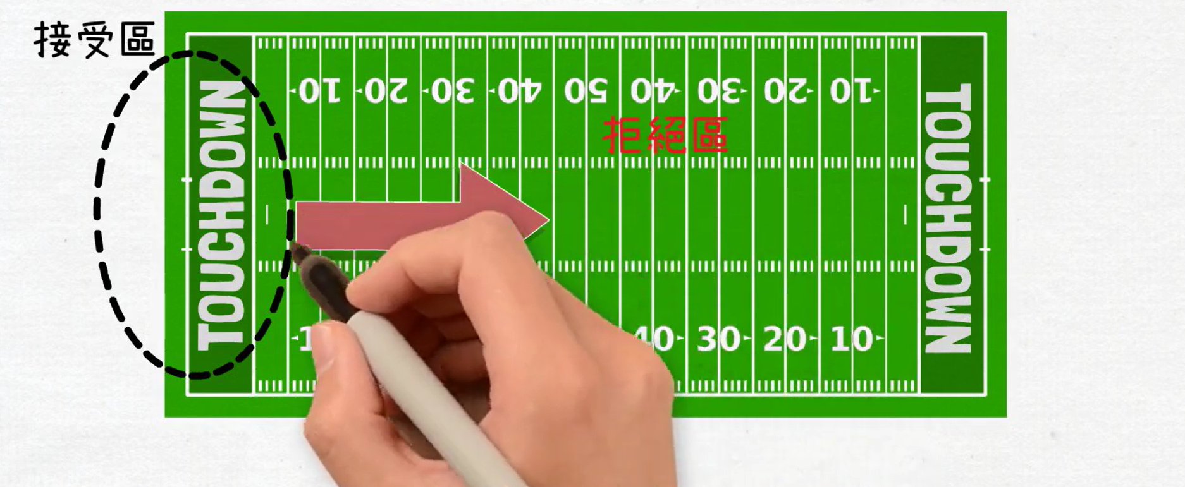
接受和拒絕之間的距離
第三章: 距離
「接受區」和「拒絕區」
如果一個新的資訊落在我們的接受區，我們就聽得進去。但是，如果落在拒絕區，我們會打從心底抗拒和忽略這個資訊
Notes:
我們對資訊的接受程度分成兩種：「接受區」和「拒絕區」。如果一個新的資訊落在我們的接受區，我們就聽得進去。但是，如果落在拒絕區，我們會打從心底抗拒和忽略這個資訊。催化劑的用途就是減少這段「面對一個新資訊，人們接受和拒絕之間的距離」，找出彼此共通點，讓事情有轉圜的餘地。
作者舉2008年美國加州的「八號提案：禁止州內同性戀結婚」為例，起初正反兩方的距離很遙遠，意見也非常偏激。支持同婚的團體無論推出多少遊行、文宣、演講，都難以改變對方的想法。最後他們試著不要當「開口」的那一方，而是開始「聆聽」。傾聽了一萬五千場反對同婚人士的訪談後，他們終於找到滿意的對話腳本，稱為「深度遊說」。
不同於傳統遊說只丟下資訊就射後不理，深度遊說的方法需要更多時間用來對談。維吉妮亞是同婚團體的遊說者，他拜訪了反對者古斯塔夫，對方開頭就說：「我們南美洲人不喜歡死娘炮。上帝讓你生下來是什麼就是什麼，不要自作主張。」維吉妮亞和緩的回覆：「我生下來就是同性戀，這是天生的，而非一種選擇。」
接著維吉妮亞談到她對另一半的愛，並且邀請古斯塔夫也聊聊他的伴侶。對方說自己平日幫失能的太太洗澡，願意為她做一切的事情，他接著坦承：「是上帝讓我有能力愛一個失能的人。到頭來，愛才是真正重要的事情」。維吉妮亞表示深有同感，在找到共通點、建立深層連結後，她最後才聊法律如何保障婚姻，給予伴侶雙方都受到尊重和保護的安全感。
最後，古斯塔夫改變了立場，他願意投票反對原本的反同婚法案。深度遊說的影響力不斷擴散，最後改變美國人對同性戀的態度。
我們可以發現，「深度遊說」是鼓勵投票者從自身經驗找出類似的情境，不要求對方想像「當別人」的感覺，而是回想自己「有類似感受」的時刻。催化劑不會向所有人發送一樣的主張，而是瞄準與人們自身目標最相關的議題。改從共通點出發，而不是從爭議點，對方轉向的可能性會比較高，還可能拉著別人一起改變。

Slide 14
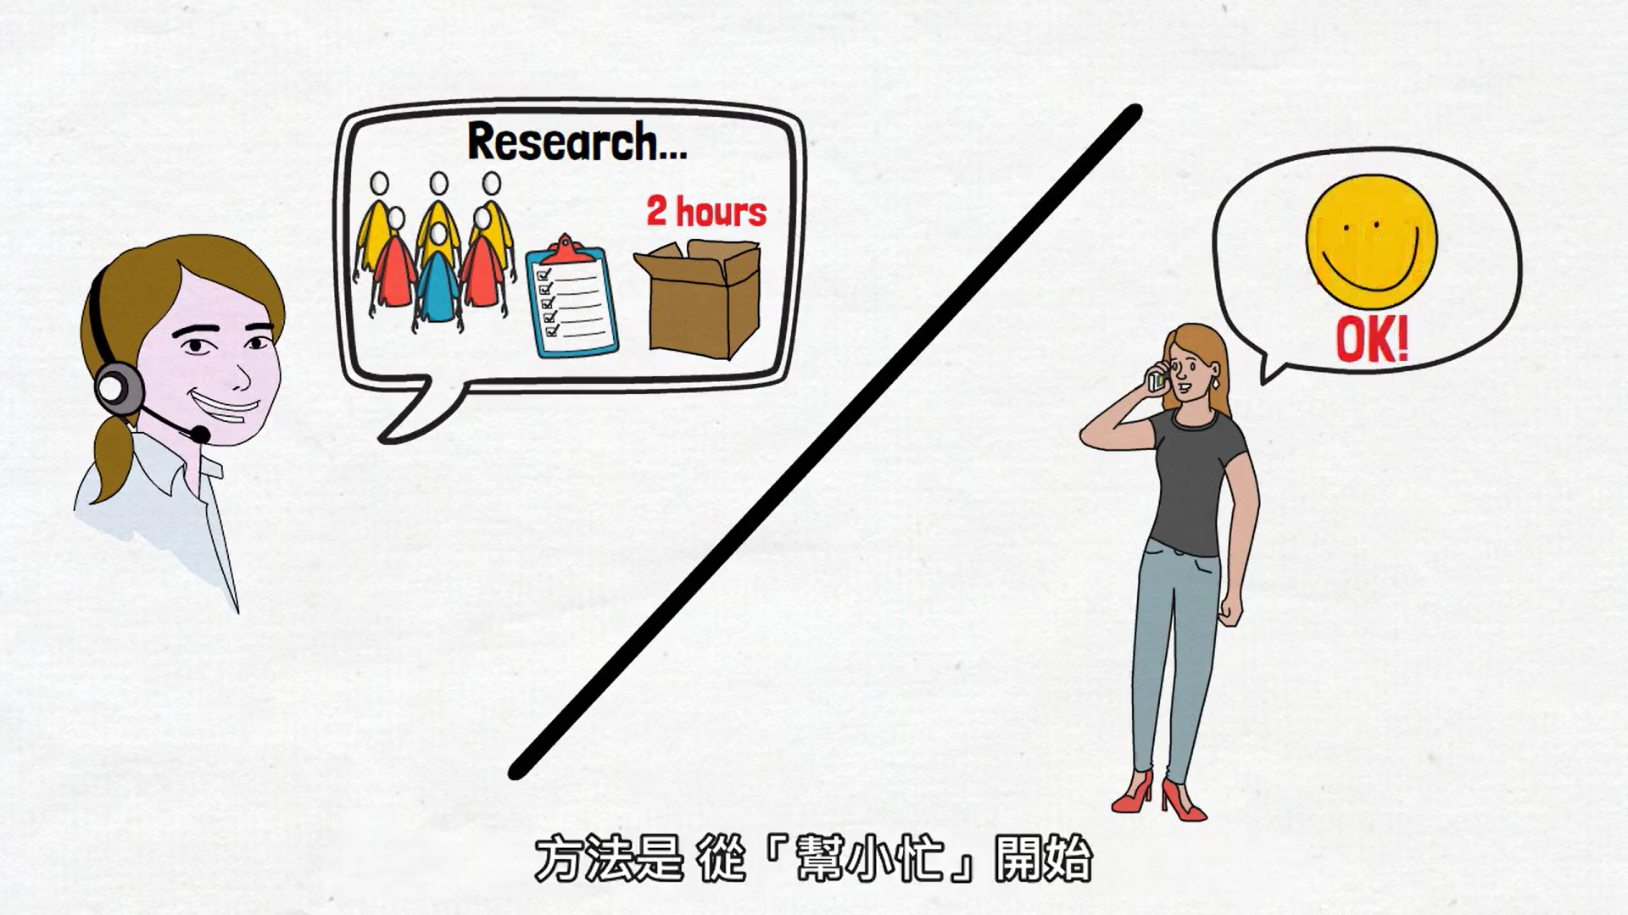
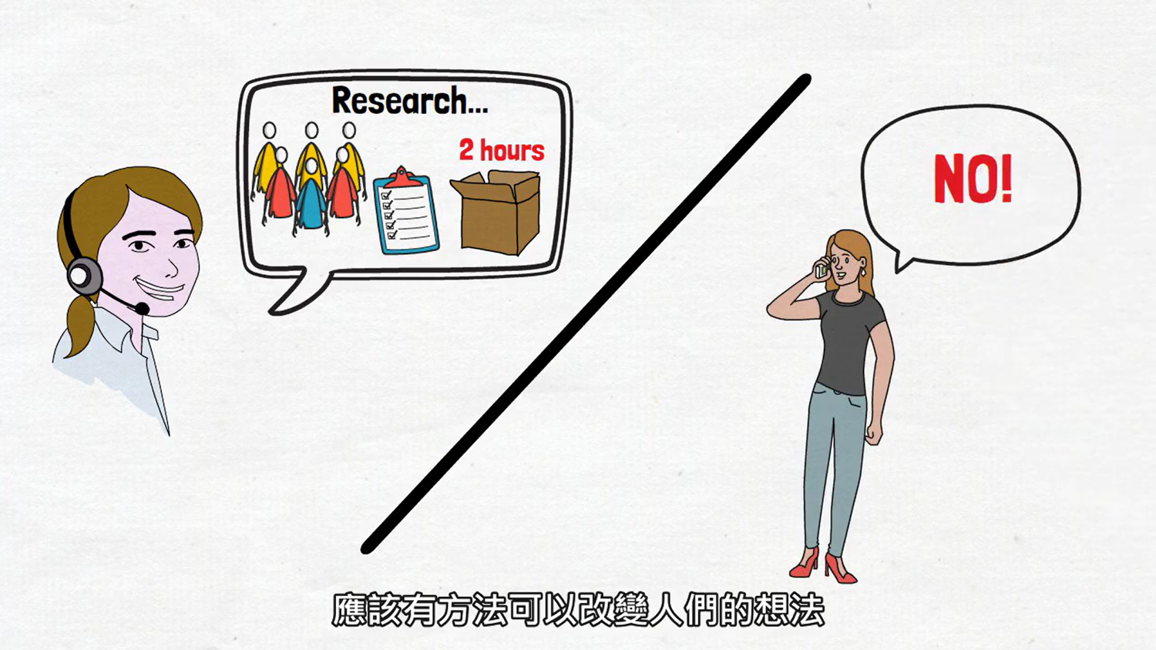
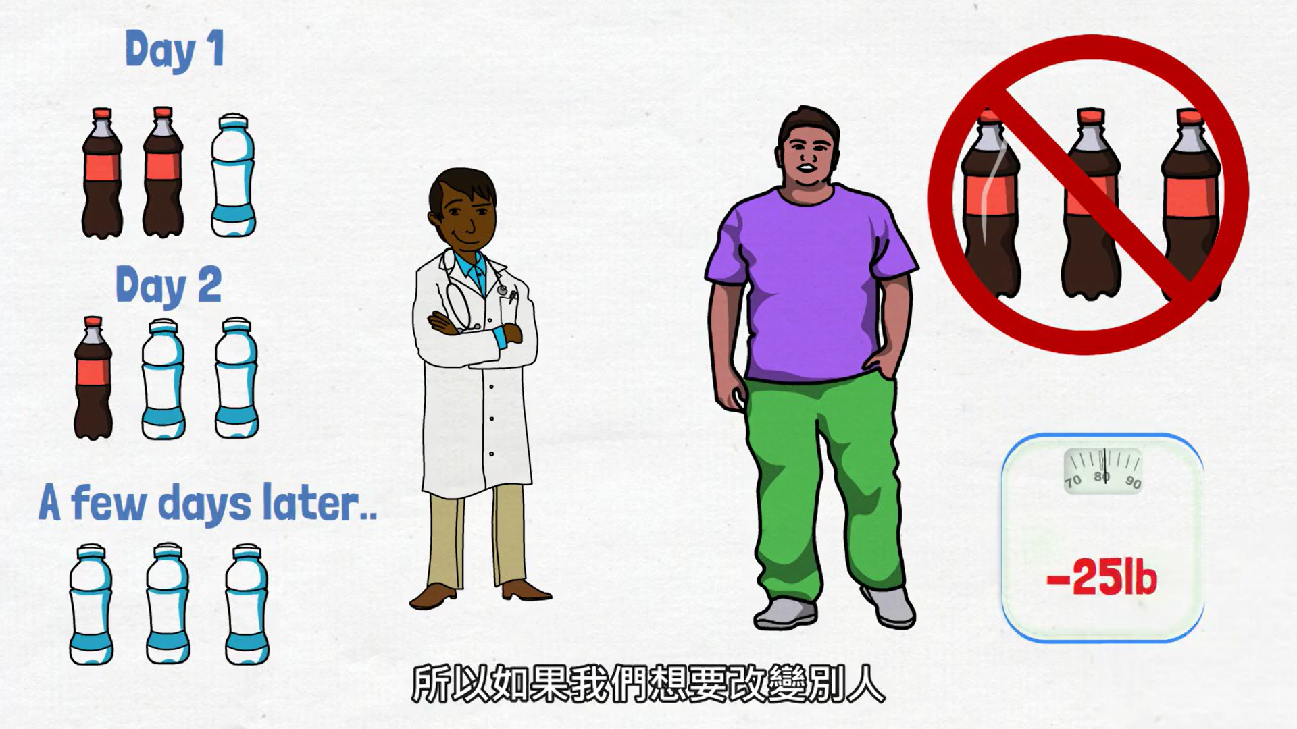
減少距離的方法
第三章: 距離
找出有爭取空間的中間派
找出所需改變幅度較小的中間派，他們幫忙說服他人
從「小忙」問起
從小的要求做起，循序漸進
改變場上位置，找出共通點
找到沒有異議的地方，從認同的事出發，當作支點以轉換立足位置

Slide 15
縮短距離
改從共通點出發，而非爭議點

Slide 16

不確定的事會貶值
第四章: 不確定性
二選一, A or B
A是確定品質還過得去, B是不確定, 但有可能比A好
例子:
「直接拿走三十元」或「賭博」: 有八成機率能拿到四十五元, 兩成機率則是空手而歸
「直接拿走三十元」: 10次 x $30 = $300
「賭博」: 8次 x $45 = 360 + 2次 x 0 = $360
多數的人會選一定拿到錢, 三十元落袋比較實在, 確定能拿到什麼會比較安心。
Notes:
當我們要做出一個改變，通常會伴隨著不確定性，我們會懷疑改變之後真的比較好嗎？當我們內心產生猶豫，就會阻礙我們採取改變。催化劑就是要瞭解人們心中的猶豫，讓改變可以被試用、被體驗、可以被復原，然後進一步去降低「人們對於改變之後的不確定性」，消除人們內心的猶豫。
如果事情涉及「獲得」或「碰上好事」，風險規避的傾向尤其強烈。
如果是不賭一把有可能失去，人們則願意冒險。比起確定損失一筆小錢，人們會寧願失去更多錢的風險，賭賭看完全沒有損失的機會。
年終時老闆給你獎勵，有A、B兩方案，要你二選一。
由於A方案是100%確定獲利24萬元，它成為一個參考點，主觀感受價值為0。與此參考點比較，對大多數人而言，B方案的獲利100萬元和獲利24萬元相比雖然高出4倍，但是一無所獲和獲利24萬元相比感覺賠很大。你只要想到原本可有24萬元輕鬆入袋，卻變成「一無所獲」地回到家，家人悔恨之情就可理解就種感覺了。
在此假設B方案的獲利24萬元變一無所獲的痛苦的主觀感受價值－1，獲利24萬元變獲利100萬元的快樂的主觀感受價值2，則總主觀感受價值＝（3/4）×（－1）＋（1/4）×（2）＝－0.25，小於0，故不如A方案的主觀感受價值。因此大多數的人會青睞A方案。

Slide 17




降低不確定性的關鍵方法
第四章: 不確定性
運用「免費增值」
降低前期成本
服務初期或初階版本不收費
運用「免費增值」
提供免運費, 消除了主要的購買障礙
降低前期成本
降低
不確定性
讓人們有機會認識
後悔也沒關係
讓人們有機會認識
試用、試吃
後悔也沒關係
讓決定變得可逆
Notes:
時光倒轉到1998年，當時網路購物還不盛行，但是有遠見的尼克．史文莫恩（Nick Swinmurn）已經有了用「網路電商賣鞋」的點子，他架設了名為 Shoesite 的網站開始做起生意。但是人們並不買單，生意奇慘無比，後來他發現「人們並不放心在網路上面買鞋」，與其買了才知道合不合腳，不如開車去賣場購物比較實際。
面臨資金即將燒盡之際，他們腦力激盪出了一個方法：「提供免運費」。當時所有電商都把運費當成獲利來源，這麼做無疑是在賠錢。但是令人驚喜的是，業績反而開始扶搖直上。人們開始一次購買兩到三種不同尺寸的鞋子，留下合腳的，退回不合的。消費者就像在實體店試穿一樣，不用替試穿的機會付費，購物方式從此改變。免運費的策略消除了人們網路買鞋的最大障礙：不確定性。對了，這家公司後來改名叫做 Zappos。
我們內心對改變和新方案的不確定性，總會阻止我們採取行動。書中除了介紹 Zappos 用免運費降低前期成本的故事，還介紹了 DropBox 免費增值的應用、Acura 豪華汽車讓人有機會認識的主動出擊策略、以及蔚為流行的後悔也沒關係的無條件退貨、退錢策略。降低不確定性，將有助於人們接納改變。

Slide 18
降低不確定性
消除人們內心的疑惑和猶豫

Slide 19
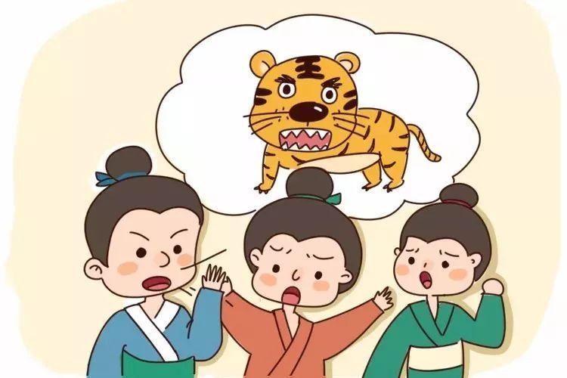
群眾的佐證力量
第五章: 佐證

Slide 20
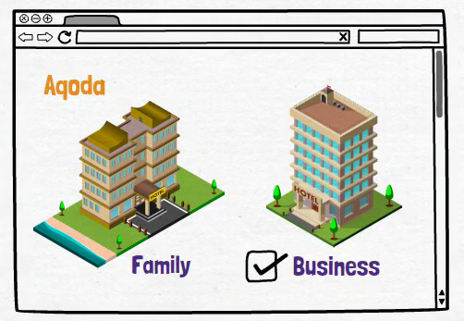

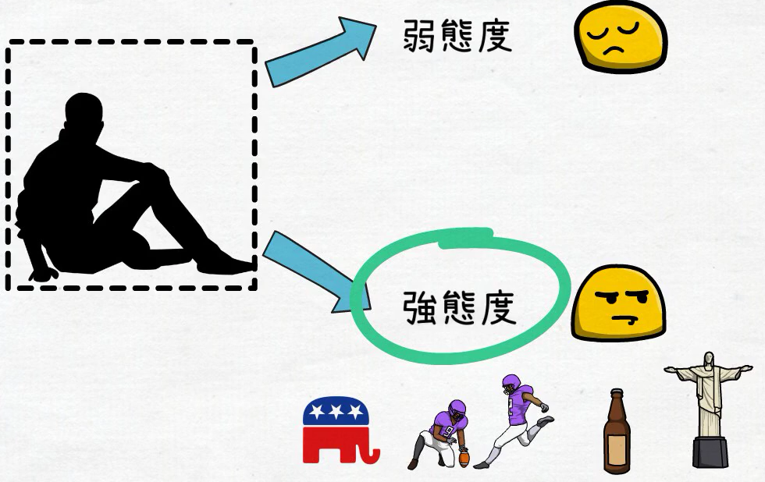

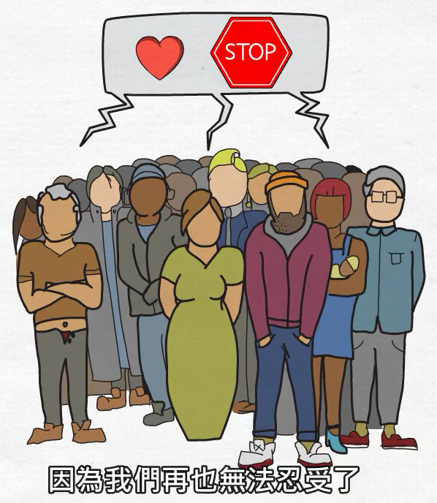
「強態度」和「弱態度」
第五章: 佐證
小石子
參考相似人的意見即可影響決定
小石頭事件
大石塊
尋找佐證的重點
這件事還要找誰（或哪些證據提供者的影響力最大）
提出的時機
改變看法時，如何分配稀缺資源
需要眾人的力量集中一起影響決定

Slide 21
提供佐證
善用具有影響力的證據來做為援軍

Slide 22
Thank You
www.aseglobal.com

